Slide 1
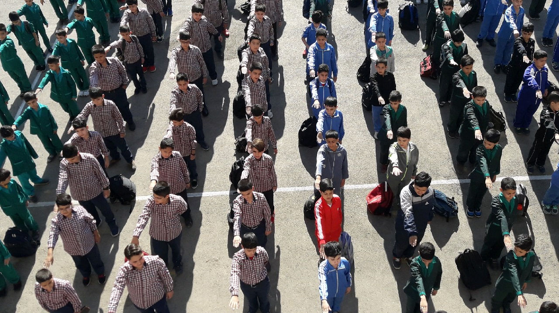

سه: صف
ساختمان داده ها و الگوریتم
مدرس: دکتر نجمه منصوری
نگارنده: سجاد هاشمیان

